Slide 1



TRƯỜNG TIỂU HỌC QUANG SƠN
CHÀO MỪNG QUÝ THẦY CÔ
VỀ DỰ GIỜ THĂM LỚP 5C
Môn Toán lớp 5
BÀI 45: THỂ TÍCH CỦA MỘT HÌNH
GV thực hiện: Vũ Thị Thoa

Slide 2


Slide 3
YÊU CẦU CẦN ĐẠT:
- Nhận biết được các kích thước của hình hộp chữ nhật, hình lập phương.
- Nhận biết được “Thể tích” thông qua một số biểu tượng cụ thể.

Slide 4


Slide 5



Slide 6



Slide 7
Quan sát đồ vật có dạng hình hộp chữ nhật và cho biết:
- Hình hộp chữ nhật có mấy mặt?
- Hình hộp chữ nhật có mấy cạnh?
- Hình hộp chữ nhật có mấy đỉnh?

Slide 8
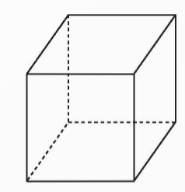

Slide 9
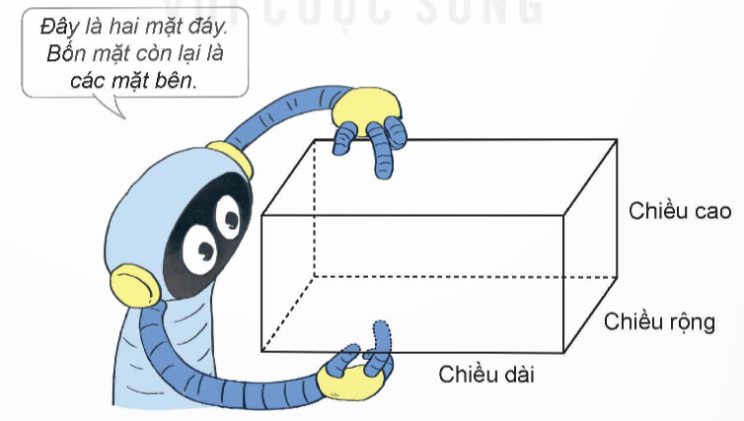
Hình hộp chữ nhật
Hình hộp chữ nhật có ba kích thước: chiều dài, chiều rộng, chiều cao

Slide 10
Hình lập phương
Hình lập phương có sáu mặt là các hình vuông bằng nhau

Slide 11
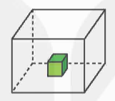
Trong hình sau, hình lập phương nằm hoàn toàn trong hình hộp chữ nhật.
Ta nói: thể tích hình lập phương bé hơn thể tích hình hộp chữ nhật.

Slide 12
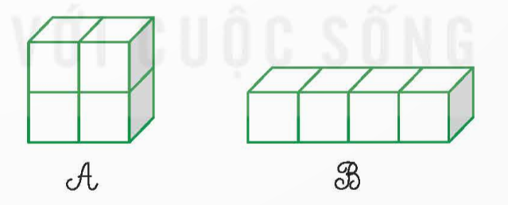
Hình A gồm 4 hình lập phương như nhau và hình B cũng gồm 4 hình lập phương như thế.
Ta nói: Thể tích hình A bằng thể tích hình B

Slide 13
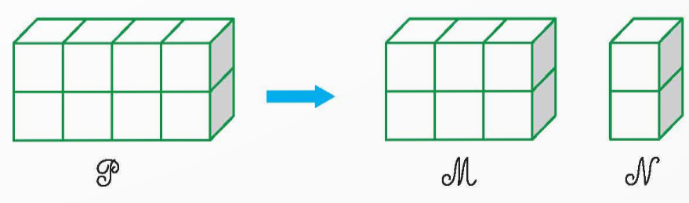
Hình P gồm 8 hình lập phương như nhau. Ta tách hình P thành hai hình M và N: hình M gồm 6 hình lập phương và hình N gồm 2 hình lập phương như thế.
Ta nói: Thể tích hình P bằng tổng thể tích các hình M và N

Slide 14









Slide 15
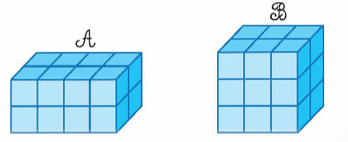

Quan sát hình vẽ rồi trả lời câu hỏi.
a) Hình hộp chữ nhật A gồm bao nhiêu hình lập phương nhỏ?
b) Hình hộp chữ nhật B gồm bao nhiêu hình lập phương nhỏ?
c) Hình nào có thể tích lớn hơn?

Slide 16
a) Hình hộp chữ nhật A gồm 16 hình lập phương nhỏ.
b) Hình hộp chữ nhật B gồm 18 hình lập phương nhỏ.
c) Hình hộp chữ nhật B có thể tích lớn hơn hình hộp chữ nhật A (18 > 16)

Slide 17


Slide 18
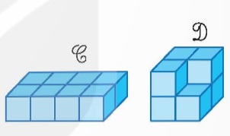
1
Quan sát hình vẽ rồi chọn câu đúng.
A. Thể tích hình C lớn hơn thể tích hình D.
B. Thể tích hình C bằng thể tích hình D.
C. Thể tích hình C bé hơn thể tích hình D.

Slide 19
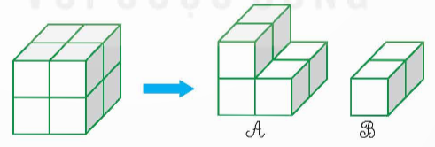
Rô-bốt có một hình lập phương lớn gồm 8 hình lập phương nhỏ cạnh 1 cm.
2
a) Rô-bốt tháo rời các hình lập phương nhỏ và xếp thành hai hình A và B. So sánh thể tích của hình lập phương ban đầu với tổng thể tích các hình A và B.
Thể tích hình lập phương ban đầu bằng tổng thể tích hình A và hình B.

Slide 20
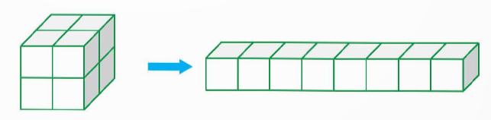
b) Rô-bốt tháo rời các hình lập phương nhỏ và xếp thành một hình hộp chữ nhật như dưới đây.
2
Em hãy cho biết chiều dài, chiều rộng, chiều cao của hình hộp chữ nhật đó.
Hình hộp chữ nhật có chiều dài 8 cm; chiều rộng 1 cm và chiều cao 1 cm.

Slide 21

Ôn lại bài đã học
Chuẩn bị bài tiếp theo

Slide 22





